Slide 1
Complexități de timp - Sortări
Manolache Diana-Elena
Grupa 133

Slide 2
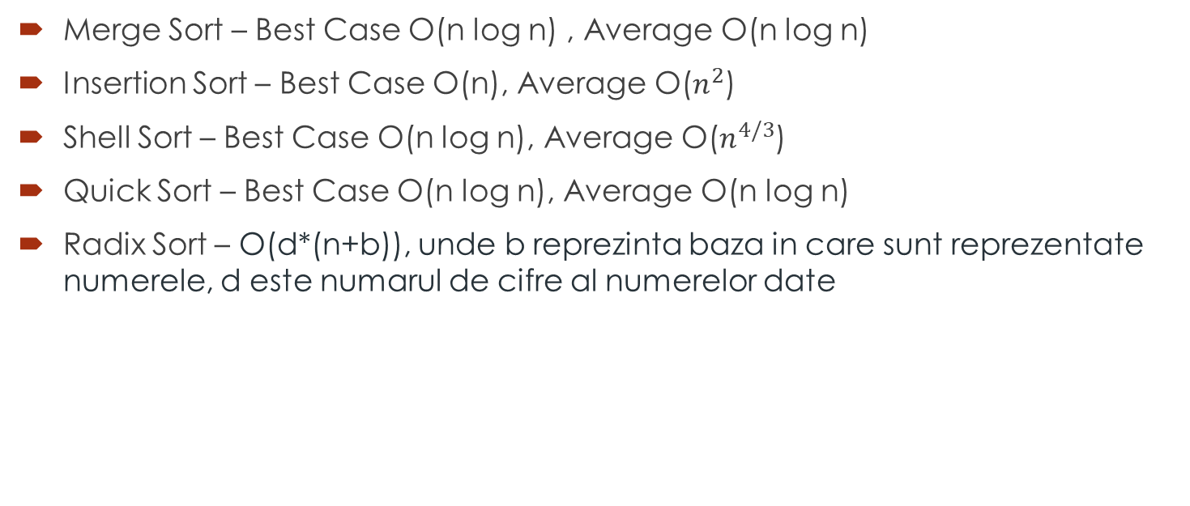
Sortări discutate
Merge Sort – Best Case O(n log n) , Average O(n log n)
Insertion Sort – Best Case O(n), Average O($n^{2}$)
Shell Sort – Best Case O(n log n), Average O($n^{4/3}$)
Quick Sort – Best Case O(n log n), Average O(n log n)
Radix Sort – O(d*(n+b)), unde b reprezinta baza in care sunt reprezentate numerele, d este numarul de cifre al numerelor date

Slide 3
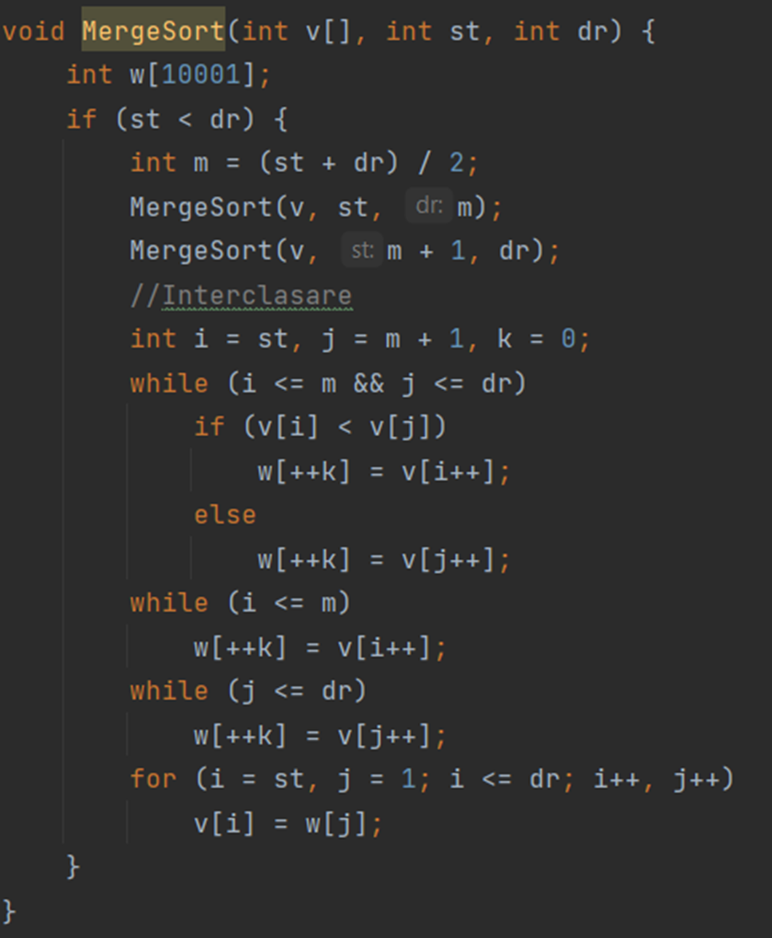
Merge Sort
Sortare prin interclasare
Eficienta pentru ca din punct de vedere al timpului, complexitatea este O(n log n) – dezavantajul fiind ca intotdeauna, chiar si pentru vectorul sortat, complexitatea va fi aceeasi
De ce este mereu complexitatea timp O(n log n)? Pentru ca mereu algoritmul va imparti vectorul in doua, nu va face nicio verificare la inceput in cazul in care vectorul este sortat

Slide 4
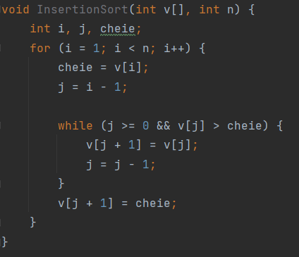
Insertion Sort
Sortare prin insertie
Nu este atat de eficienta, deoarece complexitatea timp medie este O(n^2) – avantajul fiind ca in cel mai bun caz, complexitatea este O(n), neparcurgand while-ul in cazul in care vectorul este ordonat

Slide 5
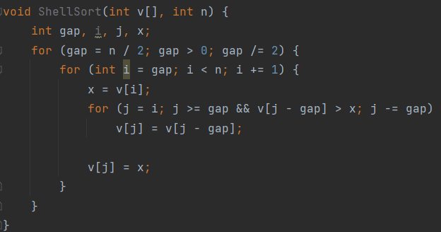

Shell Sort
Se bazeaza pe algoritmul inserarii
Eficient din punct de vedere al timpului, avand in medie O($n^{4/3}$), desi in cazul sortarii O(n log n)

Slide 6
Quick Sort
Quick Sort, dupa denumire, este un algoritm de sortare rapid
In cel mai bun caz, complexitatea de timp este O(n log n), insa ce il deosebeste de Merge Sort este complexitatea de spatiu
Este un algoritm unde complexitatea este discutabila. Voi aplica doua metode se Quick Sort – una in care pivotul se va afla la inceputul vectorului, iar cealalta in care pivotul va fi ales random, pentru a compara rezultatele

Slide 7
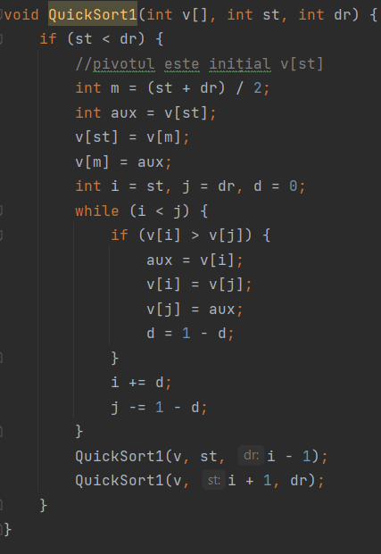
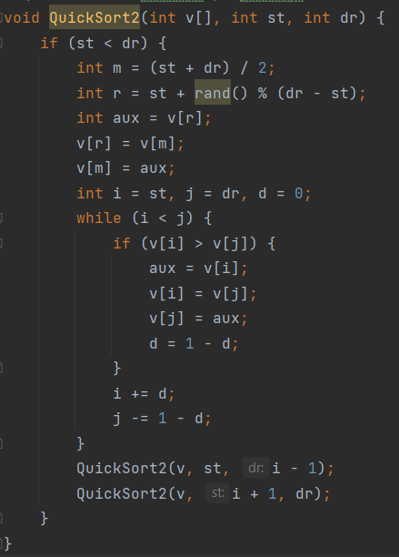
Quick Sort
- cu pivot la stanga
- cu pivot ales random

Slide 8
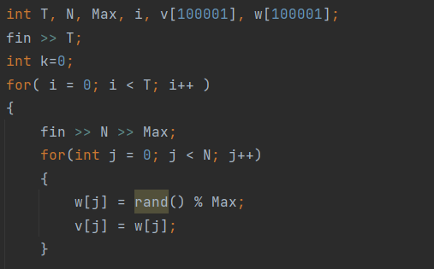
Quick Sort
Citim din fisier un T (numarul de teste), un N (numere in vector) si Max (cel mai mare numar posibil din vector), iar in vector generam numere random de la 0 pana la Max.

Slide 9
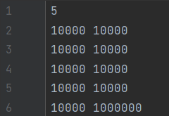
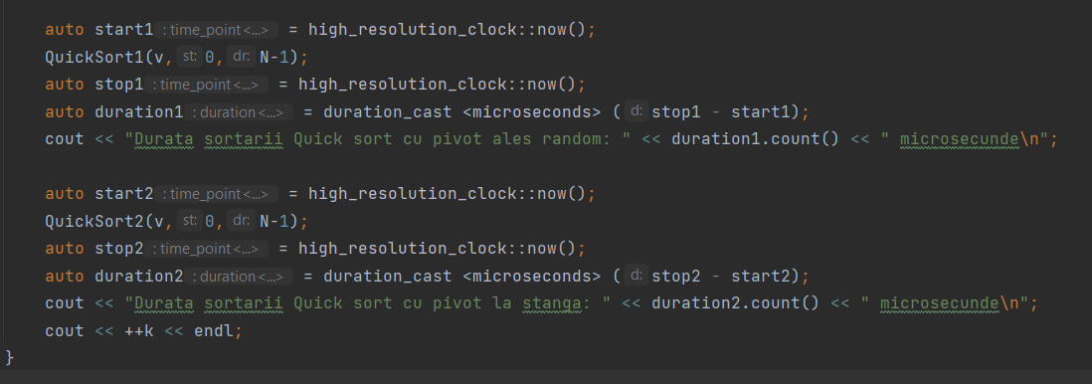
Quick Sort
Datele introduse
Partea din main cu afisarea timpului de calcul

Slide 10
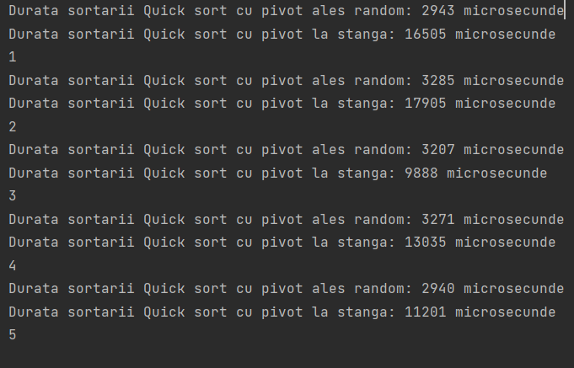
Quick Sort
Rezultate
-deci in general e mai eficient cu pivotul luat pe o pozitie random

Slide 11
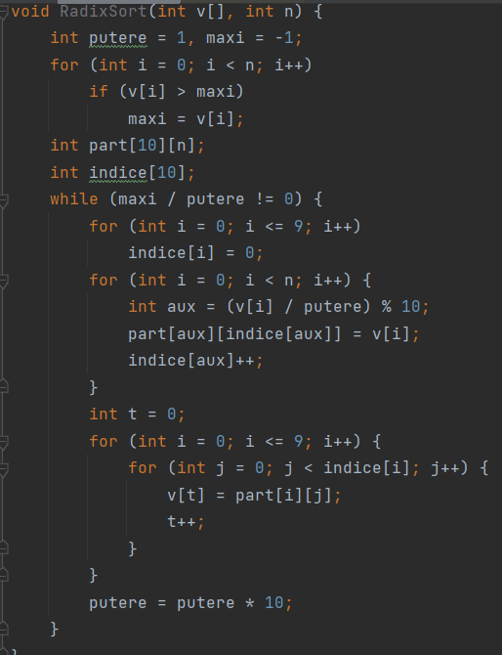
Radix Sort
Un Bucket Sort facut pe rand cifrelor numerelor
Destul de eficient

Slide 12
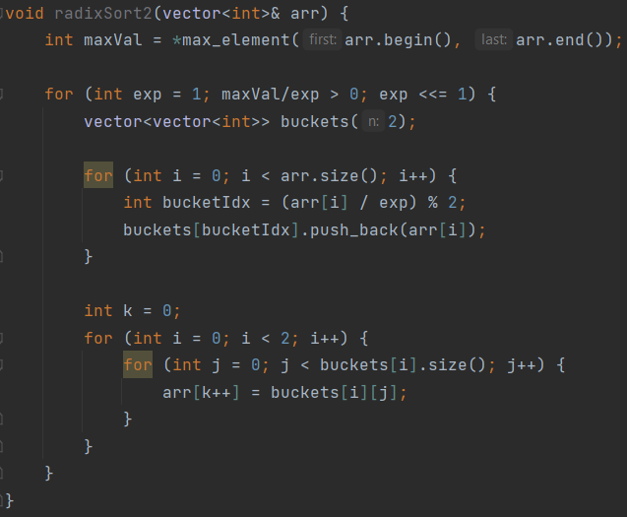
Radix Sort
Pentru o a doua varianta mai eficienta, am implementat si o sortare cu operatii pe biti

Slide 13
Sortarea implicita C++ (functia sort() )
Principiul se bazeaza pe un amestec de Quick Sort, Heap Sort si Insertion Sort
Este destul de eficient, avand complexitatea aproximativ O(n log n)

Slide 14
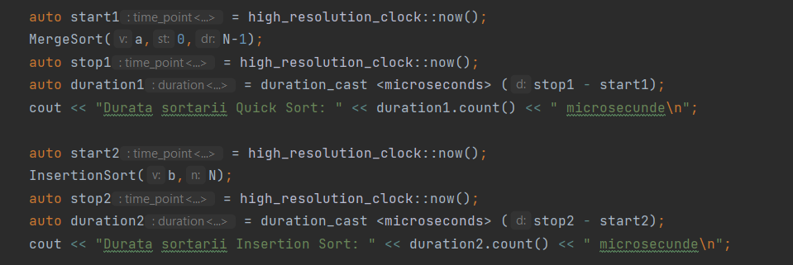
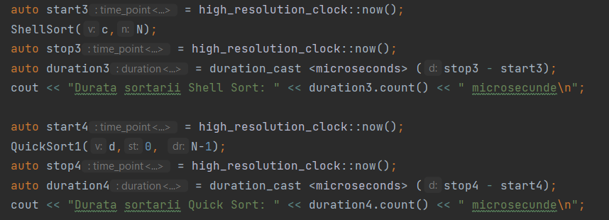
Am aplicat toti algoritmii de sortare discutati mai sus si am afisat timpii de sortare pe aceiasi vectori generate aleatoriu

Slide 15
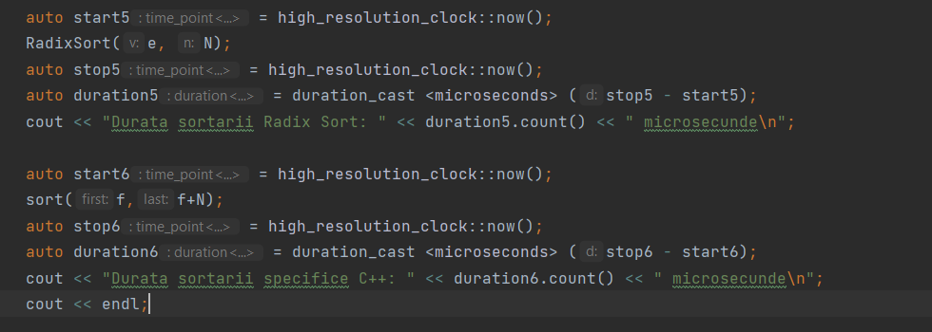

Slide 16
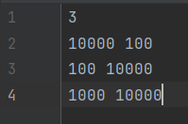
Rezultate
Input:

Slide 17
Rezultate

Slide 18
Rezultate

Slide 19

Radix Sort

